Slide 1
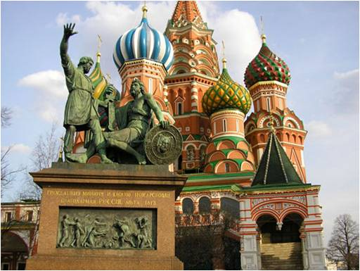
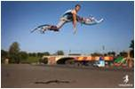
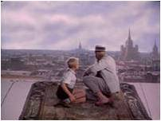
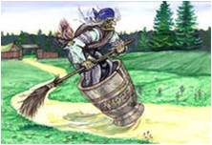
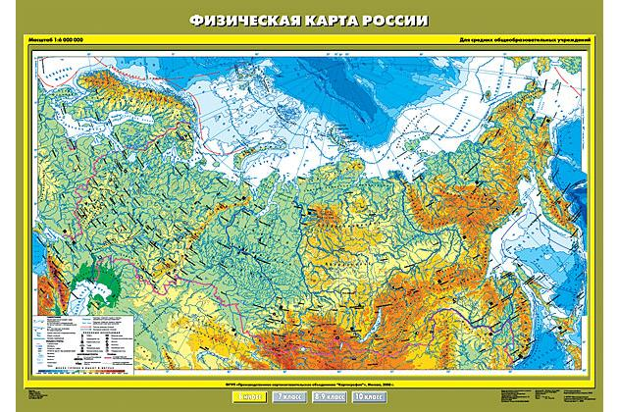

Slide 2
«План местности
и карта»

Slide 3
Терминологический диктант
1.Кого из ученых называют «отцом» географии?
________________________________
2. Изображение на плоскости небольшого участка
земной поверхности в уменьшенном виде и
с помощью условных знаков
________________________________
3.Угол между направлением на север и направлением
на какой-либо предмет, отсчитываемый по часовой
стрелке
_________________________________
4. Число, показывающее во сколько раз изображение
на карте меньше по отношению к его действительным
размерам
_________________________________
5. Расстояние в градусах от экватора до какой-либо
точки земли
__________________________________
__________________________________

Slide 4
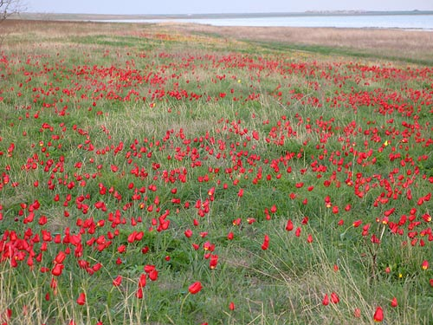
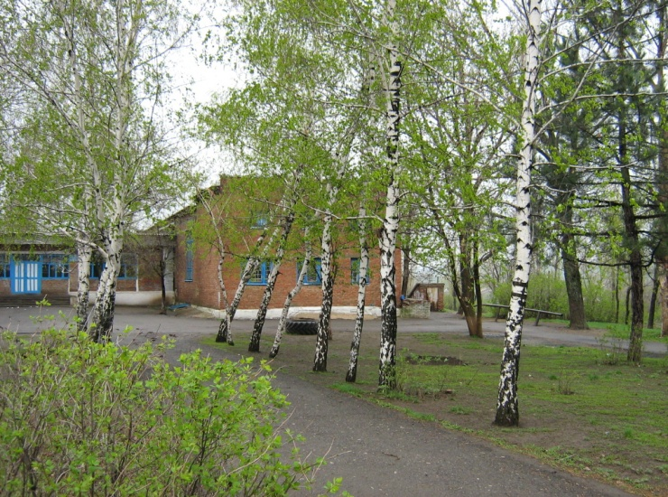
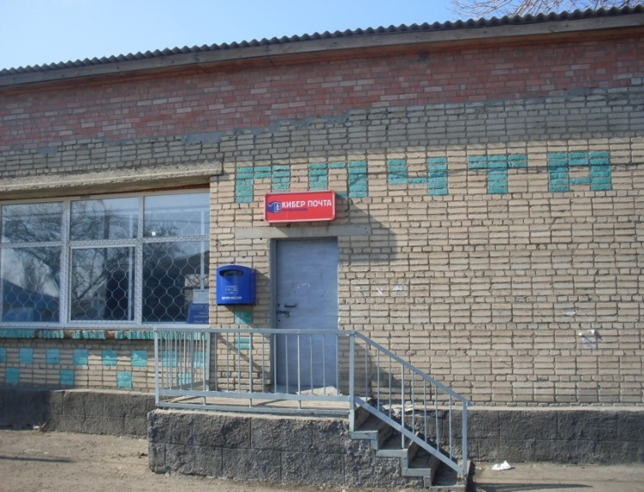
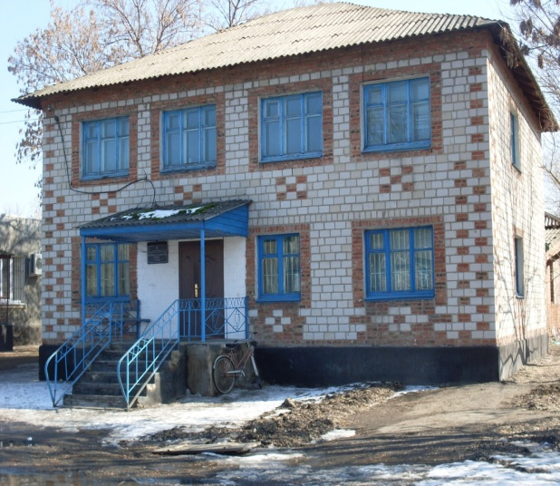
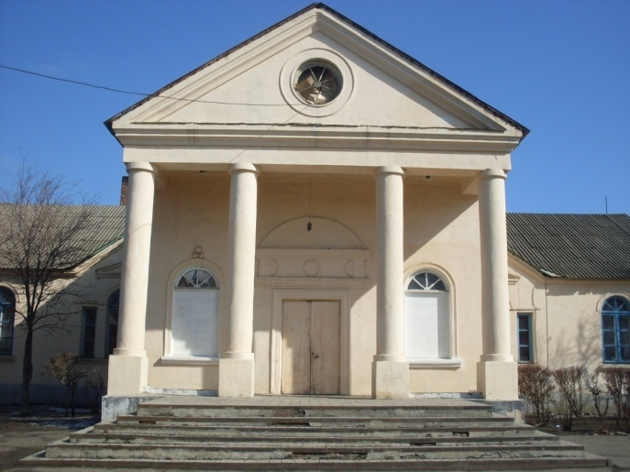
х.Лихой

Slide 5
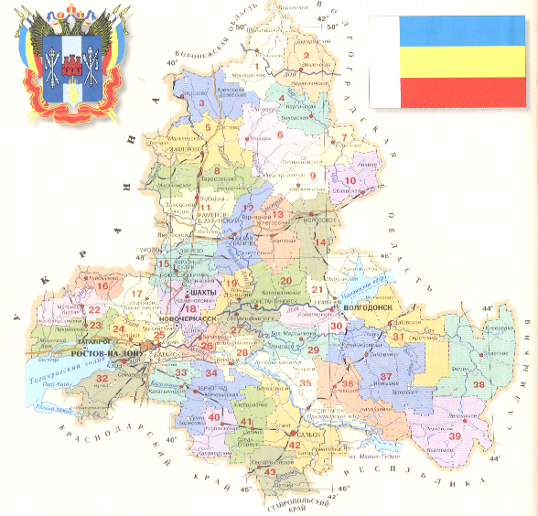
х.Лихой
г.Ростов-на-Дону

